Slide 1
2D 게임 프로그래밍
게임공학과 2021182012 민지용

Slide 2
목차
1
게임 컨셉 & 게임 플레이
2
구현할 내용
3
개발 일정

Slide 3
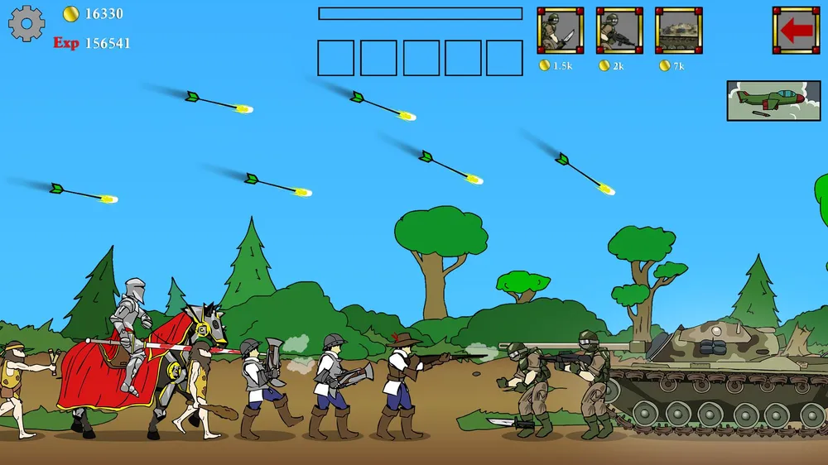
Part 1
게임 컨셉 소개
장르 : 타워 디펜스
주요 컨셉 : 자원을 사용해서 문명을 발전시켜 적의 성을 파괴한다.
재미 요소 : 끝없이 밀려오는 적들을 막고 나의 병력을 소환해서 적의 성을 파괴해야 한다. 단순히 일반 병사를 뽑는 것 외에도 문명을 발전시키거나 특수 능력을 사용하는 등 전략을 잘 세워야 한다.
ⓒSaebyeol Yu. Saebyeol’s PowerPoint

Slide 4
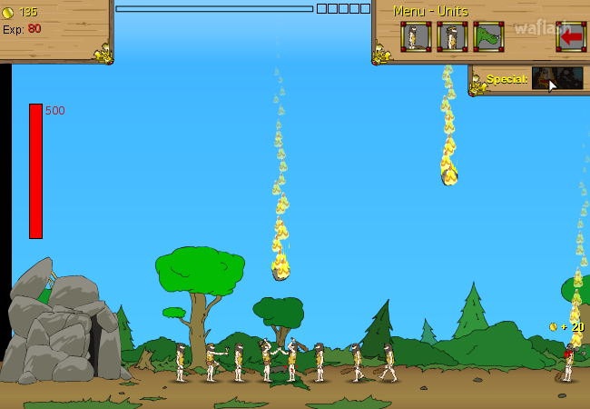
Part 1
게임 플레이 – 원시 시대
플레이어는 마우스로 조작.
크게 3가지의 활동을 할 수 있고 그에 맞는 골드가 소비됨.
아군 캐릭터 생성 및 타워 업그레이드
문명 발전
스킬 사용
밀려오는 적을 전부 처치해 상대의 타워를 부수면 승리하는 게임임.
ⓒSaebyeol Yu. Saebyeol’s PowerPoint

Slide 5
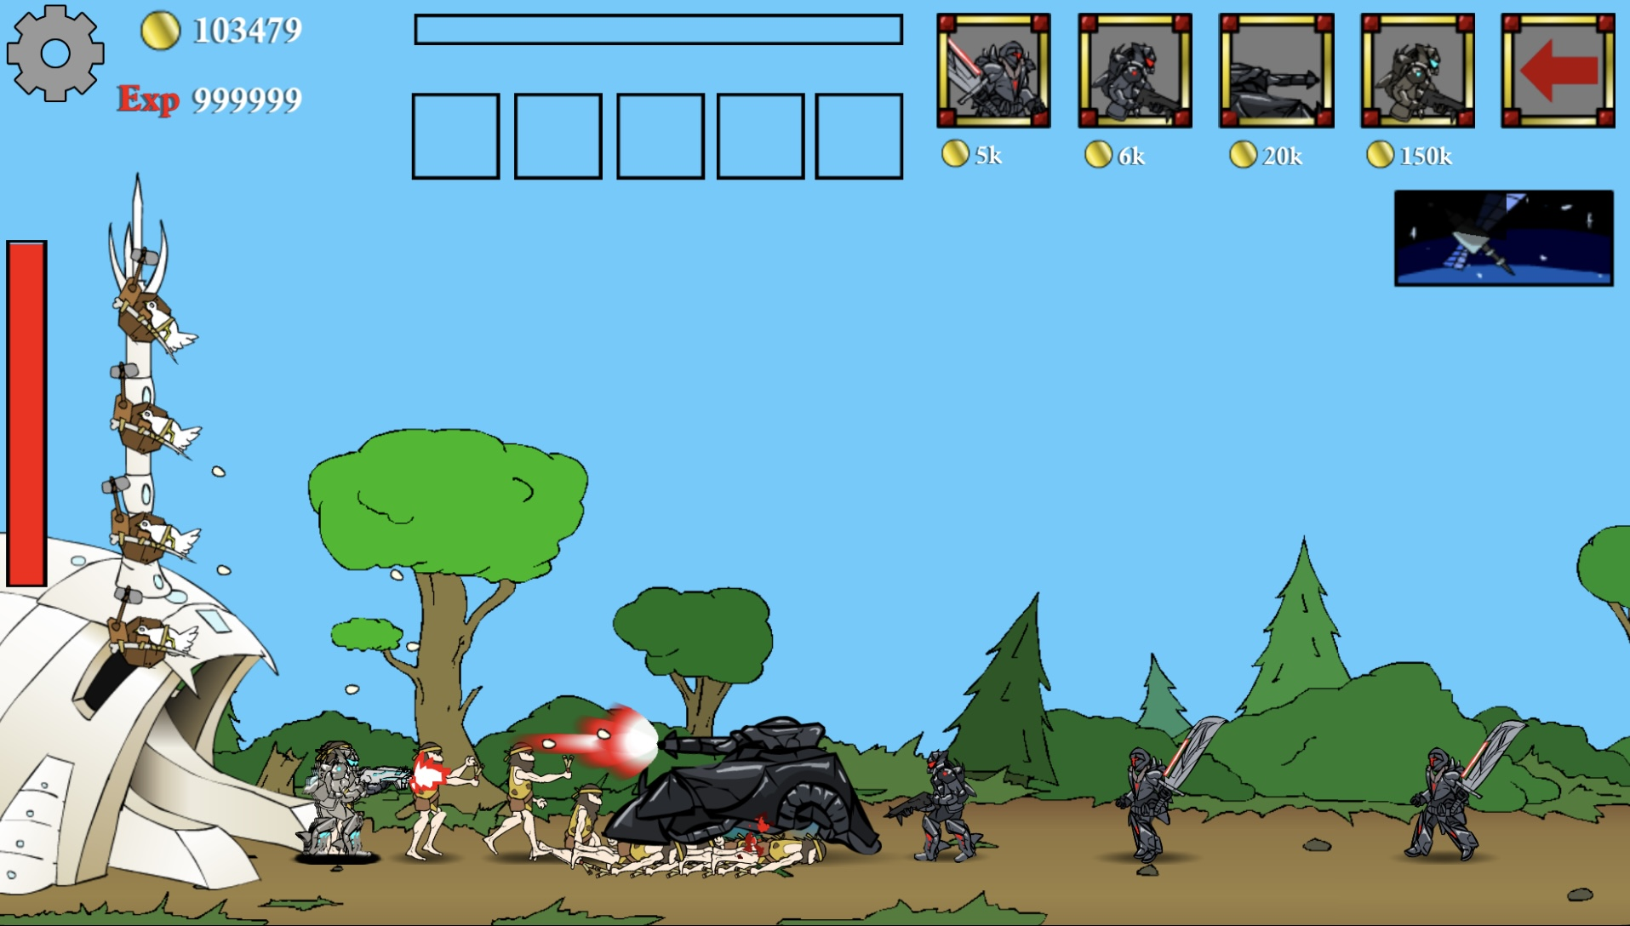
Part 1
게임 플레이 – 미래 시대
골드를 모아 문명을 업그레이드한 상태. (원시 문명 -> 미래 문명)
자신의 타워에 근처 유닛을 공격하는 업그레이드를 추가한 상태.
뽑을 수 있는 유닛이 더욱 강력한 것으로 변경되었음.
ⓒSaebyeol Yu. Saebyeol’s PowerPoint

Slide 6
Part 2
구현할 내용
마우스 조작
자원 획득
설정 (배속 등)
타워 업그레이드
아군, 적 캐릭터 체력, 공격력 등 정보 구현
아군, 적 캐릭터 공격, 이동 등 이미지 구현
각 캐릭터별 사운드, 이펙트 구현
아군 스킬 사용 이펙트, 사운드 구현
문명 발전에 따른 업그레이드 구현
>
>
기본 게임 기능
아군, 적 캐릭터
스킬, 문명 발전

Slide 7
Part 3
개발 일정
Step 1
Step 2
Step 3
Step 4
리소스 수집
프레임 워크 짜기
마우스 입력에 따른 처리 구현
캐릭터 애니메이션, 충돌체크 구현
캐릭터 애니메이션, 충돌체크 구현
>>
>>
>>
Step 5
Step 6
Step 7
Step 8
스킬, 타워 업그레이드 애니메이션, 이펙트 구현
>>
문명 발전, 그에 따른 아군 캐릭터 변경 구현
>>
백그라운드 사운드, 캐릭터 사운드 구현
>>
최종 점검 수정 및 보완

Slide 8
Part 4
마치며

